Slide 1

CONTPAQi Factura Electrónica® 6.1.0

Slide 2
¿Qué es?
El “Servicio de Cancelación de Factura Electrónica” es un sistema electrónico integral que ha desarrollado el Servicio de Administración Tributaria (SAT), para que los contribuyentes emisores de comprobantes fiscales digitales por Internet (CFDI) soliciten la cancelación de los mismos.

Slide 3

Entrada en vigor
Inicialmente 1 de septiembre 2018
Se prorroga al 1 de noviembre 2018

Slide 4
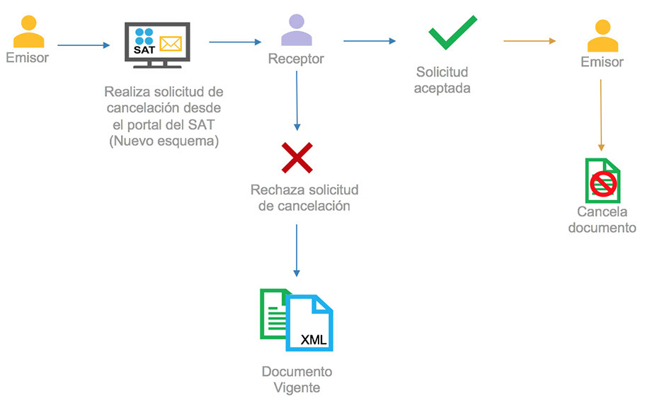
Nuevo esquema de cancelación

Slide 5
Motivos por los que se puede cancelar una factura
Contiene datos incorrectos, como RFC, nombre o razón social, domicilio, entre otros.
No se realizó el pago de la factura
Hay errores en el manejo de los conceptos
Presenta inconsistencia en los importes, impuestos, entre otros
No se respetaron las condiciones comerciales pactadas entre el emisor y receptor.

Slide 6
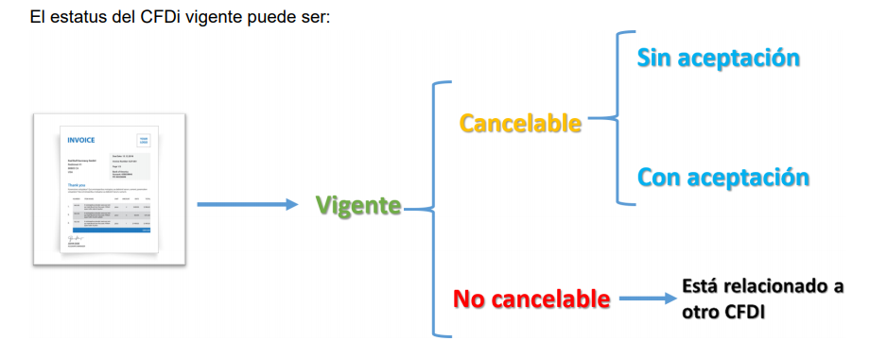
Estatus del CFDI Vigente

Slide 7
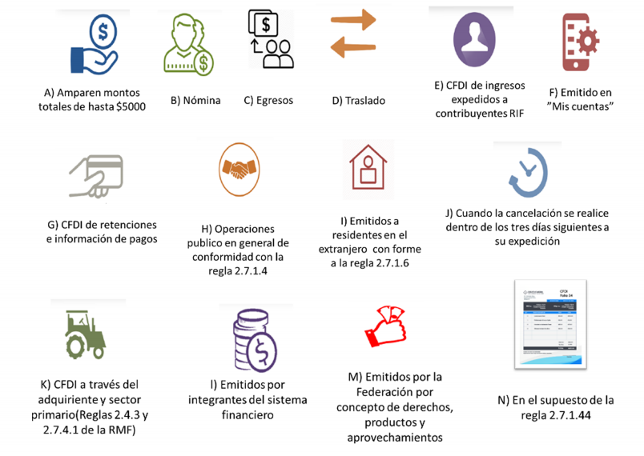
Estatus - Cancelable sin aceptación

Slide 8
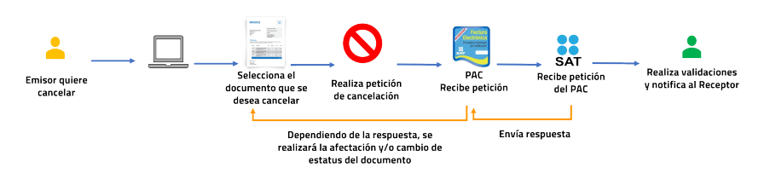
Estatus - Cancelable con aceptación

Slide 9
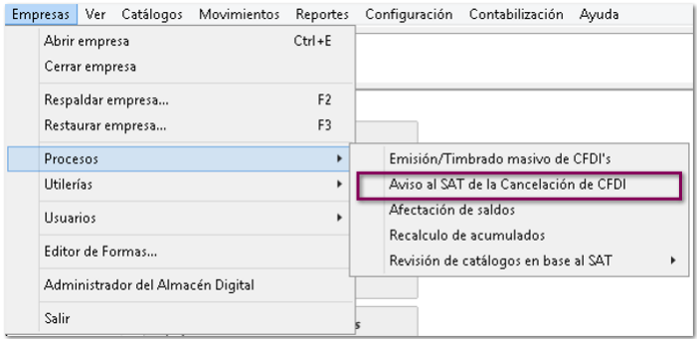

Configuración en Factura Electrónica

Slide 10
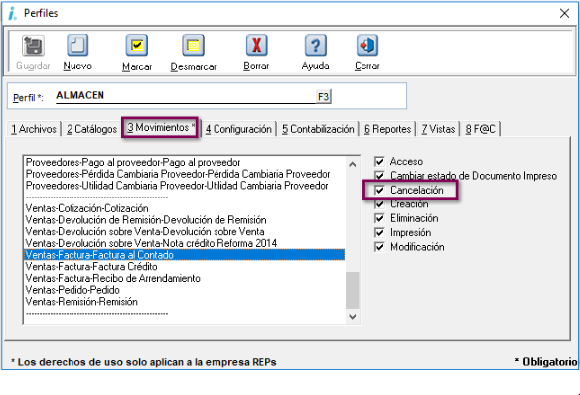

Configuración en Factura Electrónica

Slide 11
CONTPAQi Factura Electrónica® 6.1.0
Emisor

Slide 12
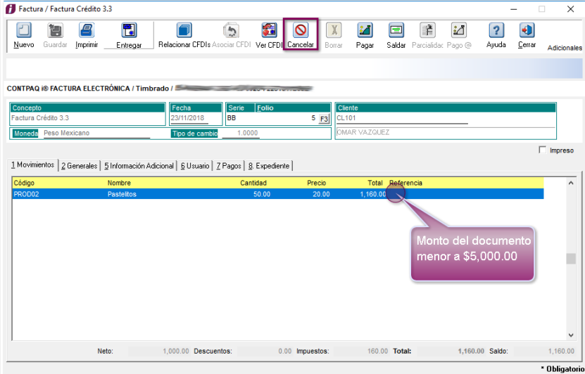

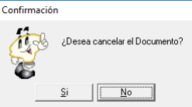
Cancelación directa o sin aceptación

Slide 13
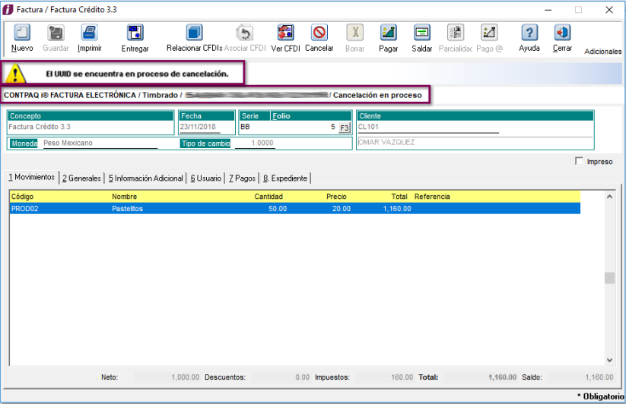
Cancelación directa o sin aceptación
Notes:
Si deseas actualizar el estatus del documento y verificar si ya se realizó la cancelación selecciona la opción Cancelar Documento - Actualizar Estatus.

Slide 14
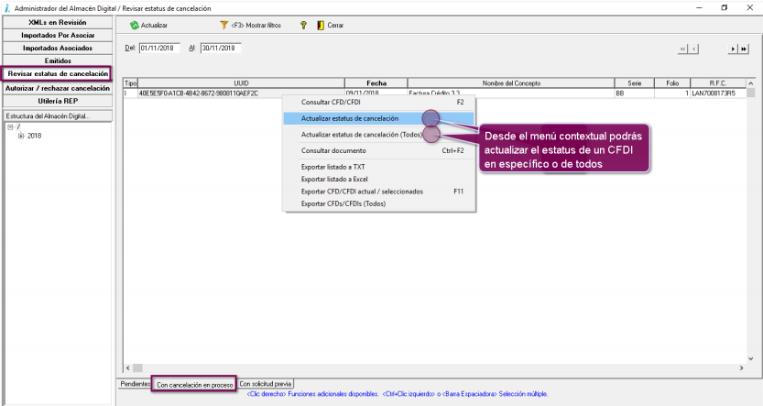
Cancelación directa o sin aceptación

Slide 15
Cancelación directa o sin aceptación
Pendientes | Con cancelación en proceso | Con solicitud previa
Muestra lo documentos que están pendientes de respuesta por parte del receptor. | Muestra los documentos que son cancelables sin aceptación pero que todavía el SAT no ha enviado respuesta. | Muestra los documentos de los que se solicitó cancelación ya en una ocasión y que fue rechazada y se envió de nuevo una solicitud de cancelación.

Slide 16
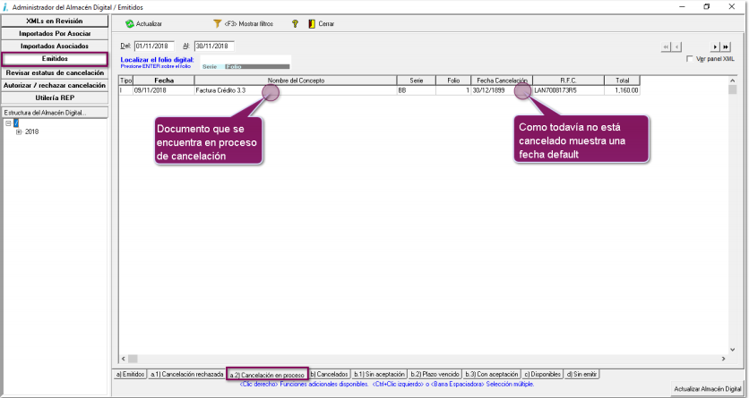
Cancelación directa o sin aceptación

Slide 17
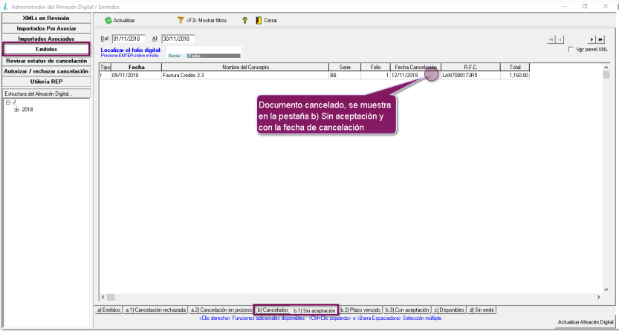
Cancelación directa o sin aceptación

Slide 18
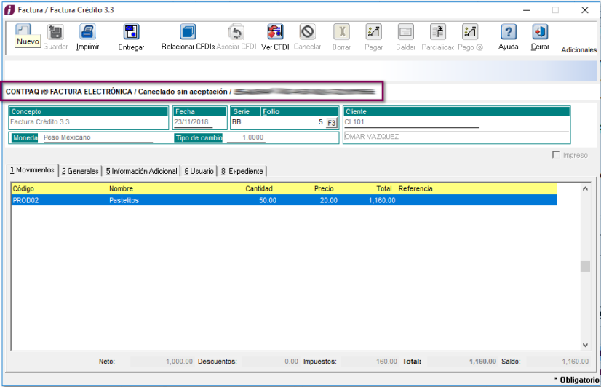
Cancelación directa o sin aceptación

Slide 19
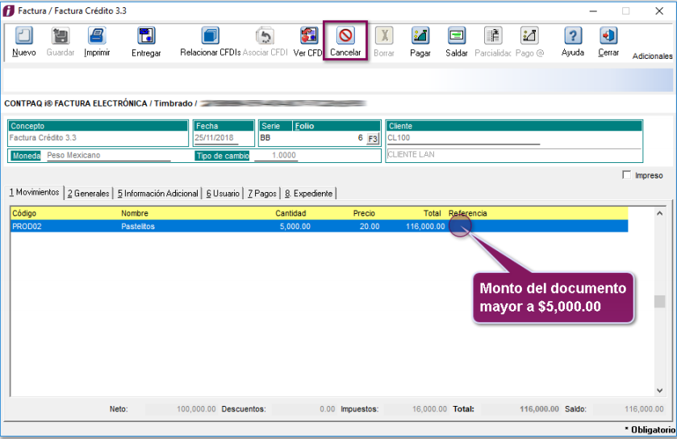
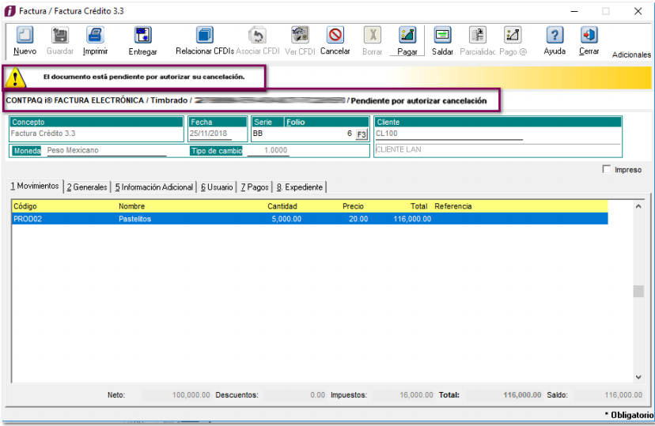
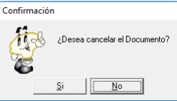
Cancelación con aceptación

Slide 20
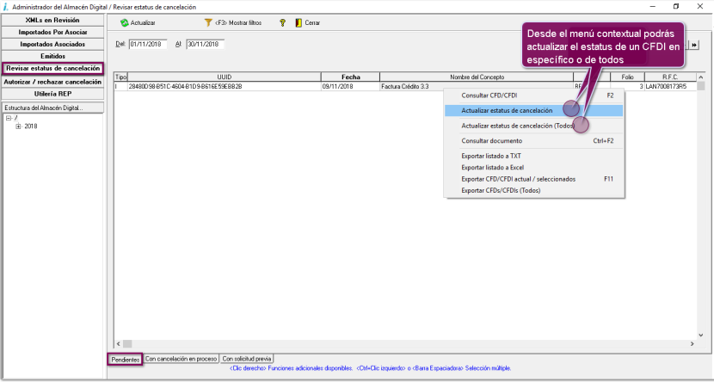
Cancelación con aceptación

Slide 21
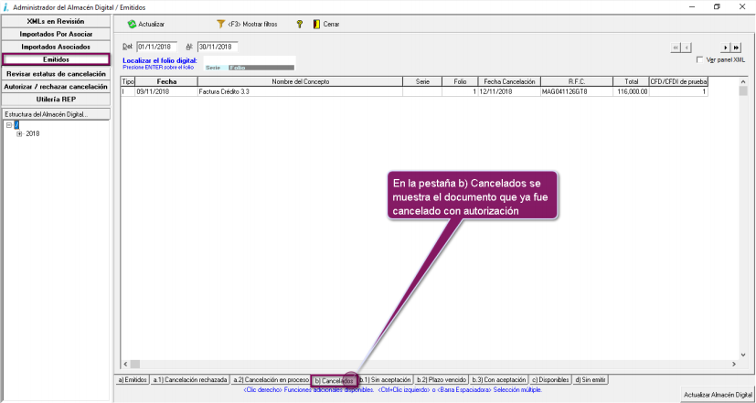
Cancelación con aceptación

Slide 22
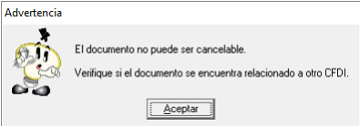
Documento no cancelable
Un CFDI tiene el estatus No cancelable cuando se encuentre relacionado con uno o más CFDIs. Por lo que al intentar cancelarlo, enviará el siguiente mensaje:
Para poder cancelarlo, será necesario que primero canceles el CFDI con el que se encuentra relacionado.

Slide 23
CONTPAQi Factura Electrónica® 6.1.0
Receptor

Slide 24
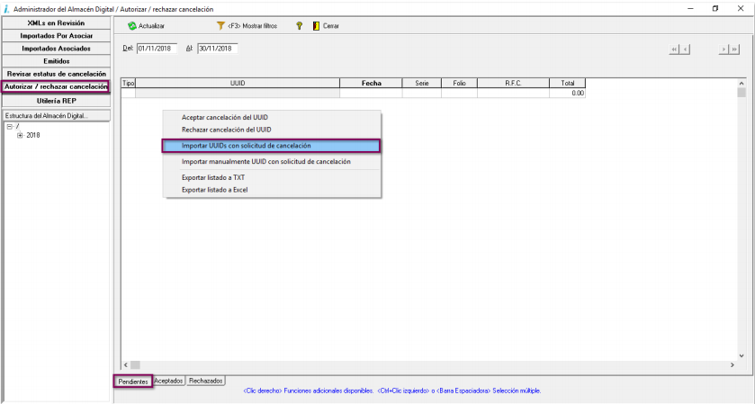
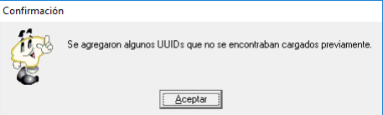
Cancelación con aceptación

Slide 25
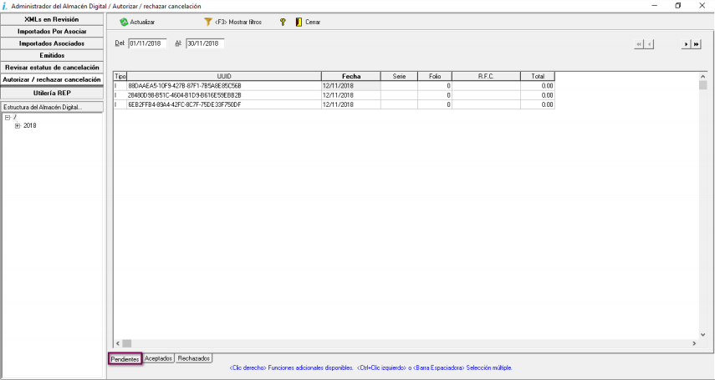
Cancelación con aceptación

Slide 26
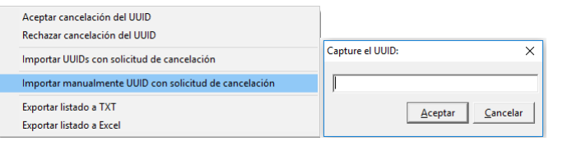
Cancelación con aceptación
Importar manualmente UUID con solicitud de cancelación.

Slide 27
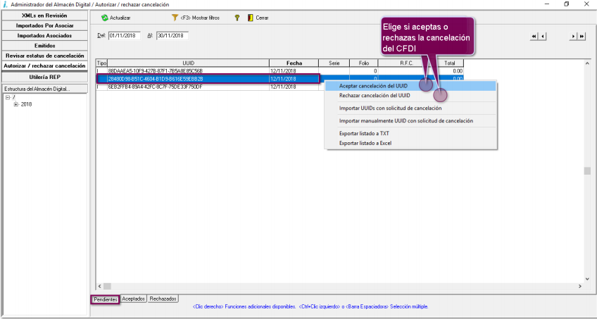
Cancelación con aceptación

Slide 28
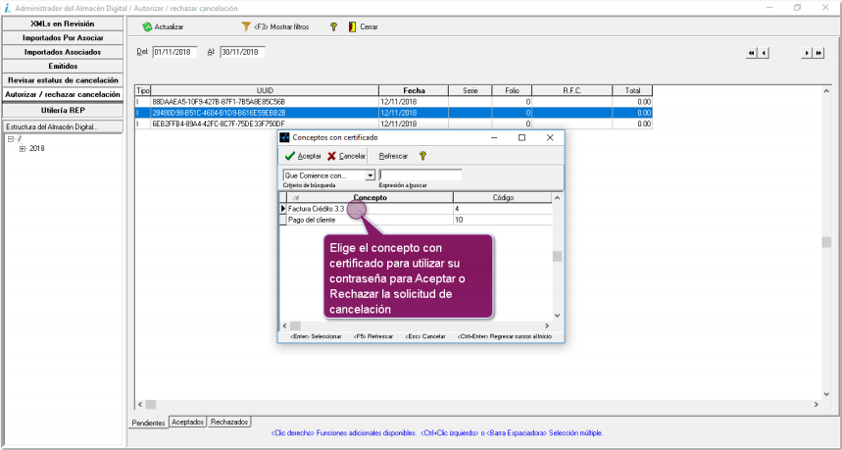
Cancelación con aceptación

Slide 29
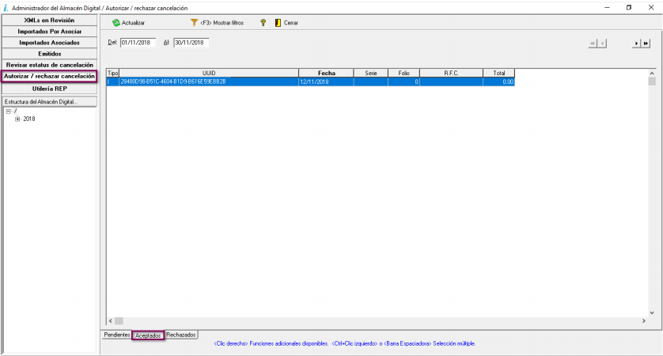
Cancelación con aceptación

Slide 30

Irvin Peralta
Gerente de Soporte
+52 331863 4954 | irvin@iintegra.mx
¡Llámanos!
Estamos a
tus ordenes
Elizabeth Sierra
Analista de Software
+52 333969 2031 | elizabeth@iintegra.mx
Fernando González
Analista de Software
+52 333809 6008 | fernando.gonzalez@iintegra.mx

